Slide 1
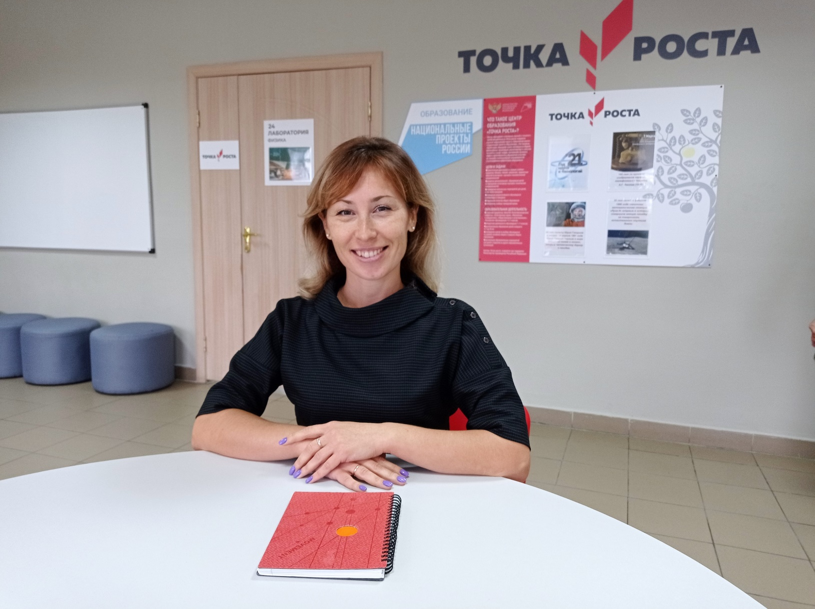
Методическая мастерская
«Живые уроки математики»
Учитель математики
1 квалификационной категории
МБОУ «Спасская средняя школа»

Slide 2
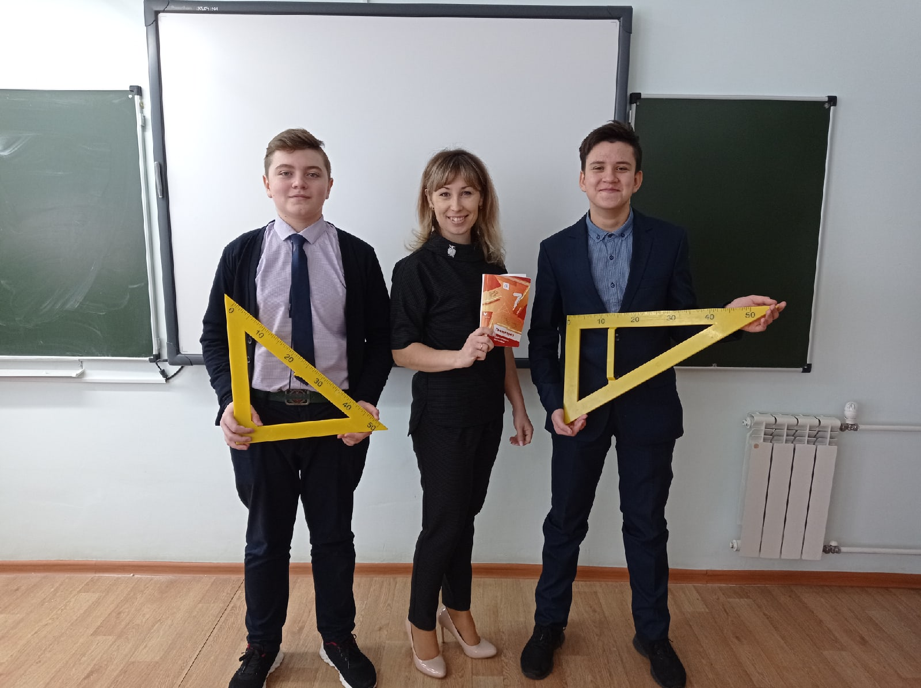
Исследование PISA в 2020г.:
Показатель математической
грамотности продемонстрировал
существенный рост –
с 483 до 494 баллов,
по нему Россия поднялась
с 33-го на 27-е место.

Slide 3
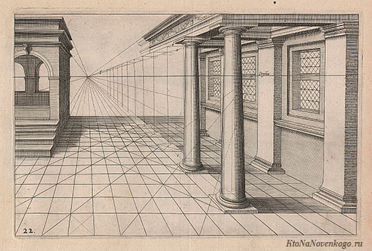
Способности важны, но еще важнее способность использовать способности. Д. А. Леонтьев

Slide 4
Исследование функций в
курсе математики 10-11 классов

Slide 5
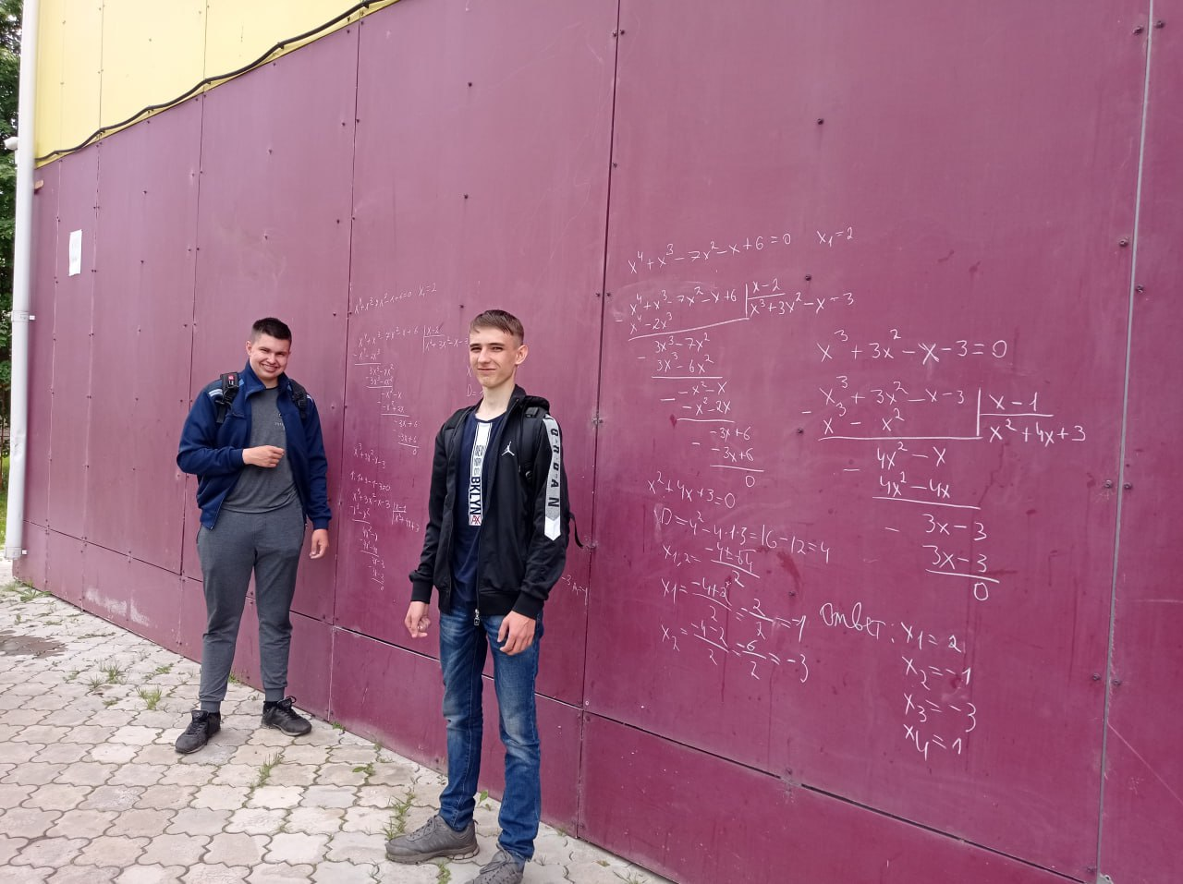
Предмет математики настолько серьезен, что полезно не упустить случая сделать его немного занимательным.
Б. Паскаль

Slide 6
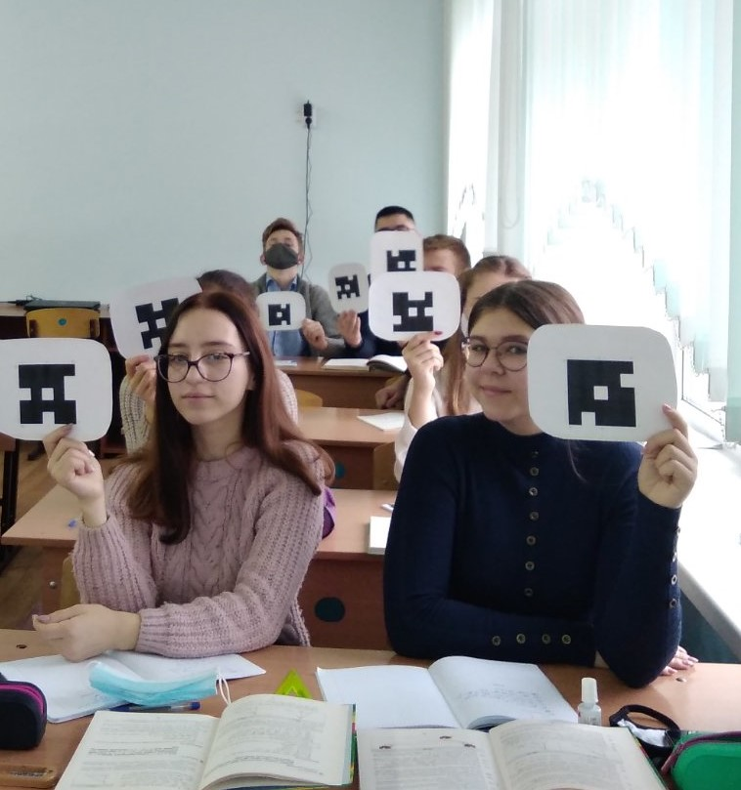
Дифференцированный и индивидуальный подход
ИКТ
Проблемное обучение
Технология решения задач
Исследовательская и проектная деятельность

Slide 7
«Если педагогика хочет воспитывать человека во всех отношениях, то она должна прежде всего узнать его тоже во всех отношениях».
К. Д. Ушинский:
Психофизиологические особенности учащихся, разные уровни их умственных способностей закономерно требуют для обеспечения эффективного обучения каждого ученика или группы детей неодинаковых условий обучения. В условиях классно-урочной системы обучения это возможно при индивидуализации и дифференциации обучения.
Группы, отличающиеся:
- различным уровнем усвоения материала на данный момент;
-уровнем работоспособности и темпом работы;
-особенностями восприятия, памяти, мышления;
-уравновешенностью процессов возбуждения и торможения.

Slide 8
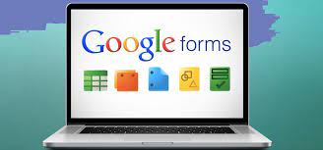
ИКТ:
«Способности важны, но еще важнее способность использовать способности».
Д. А. Леонтьев
Д-р психол. наук, профессор НИУ ВШЭ

Slide 9
Практико-ориентированные задачи:
Решение трудной математической проблемы можно сравнить с взятием крепости.
Н.Я. Виленкин

Slide 10
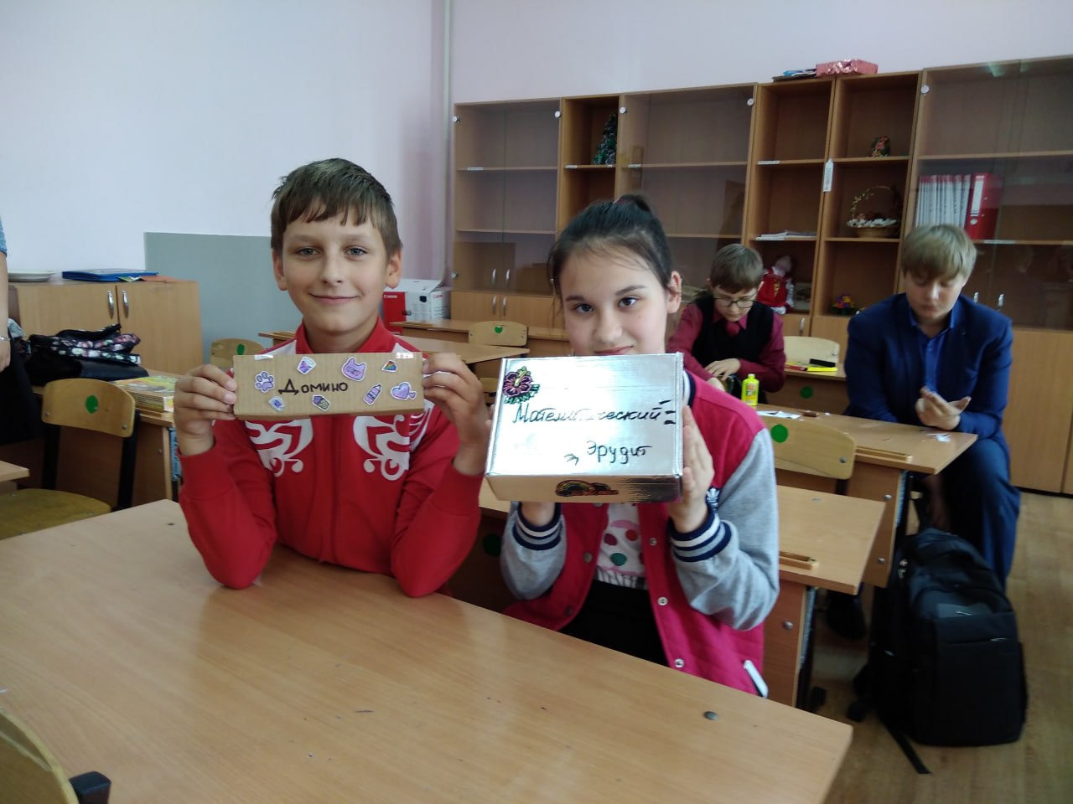
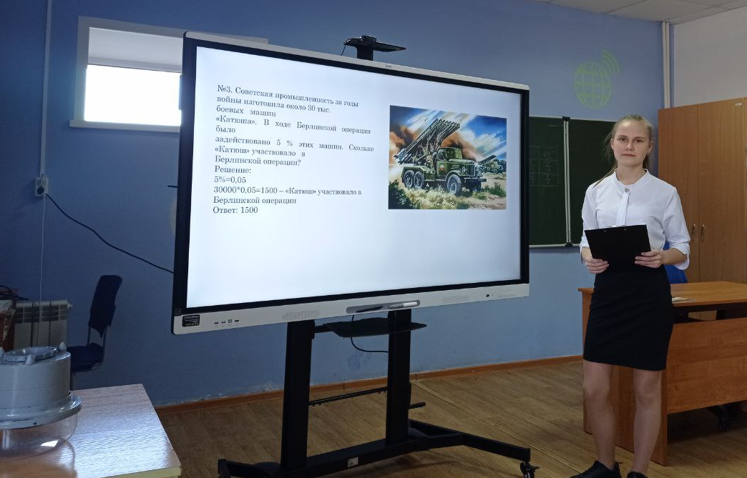
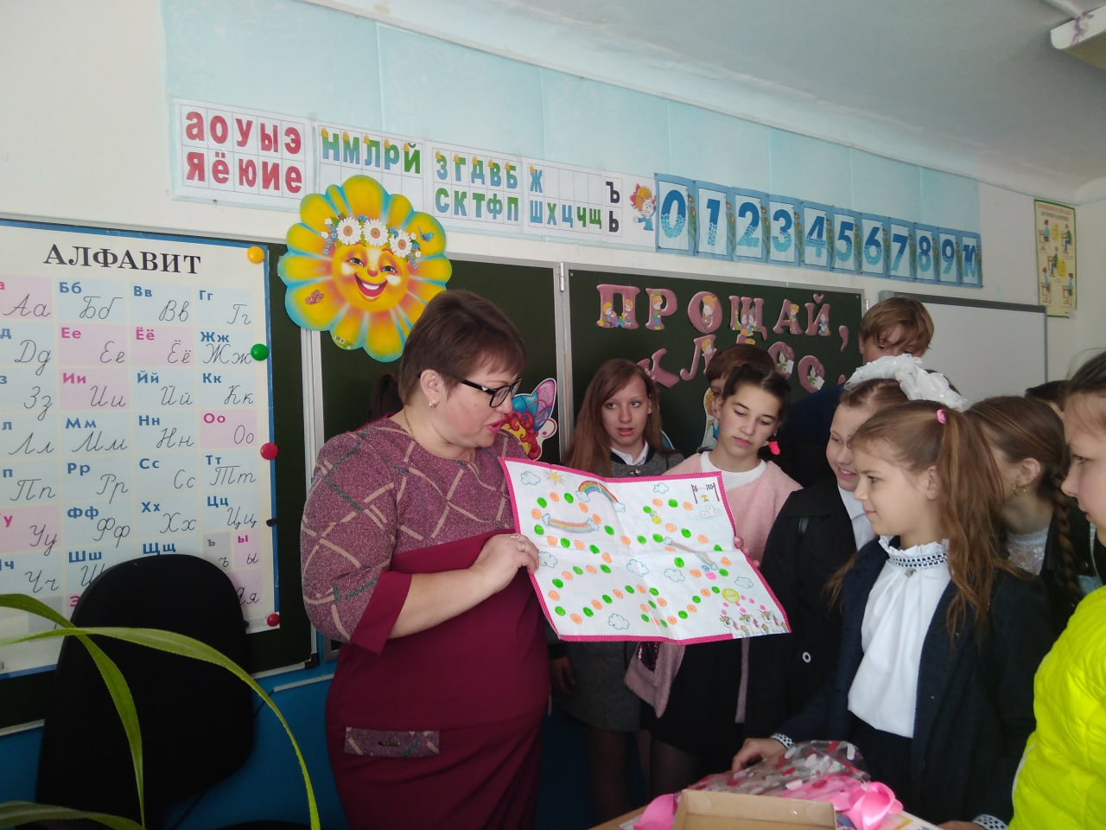
Проекты:
Марафон Победы
Настольные
Математические
игры
Чат-бот
САВЕЛИЙ

Slide 11
Показатели:
Качество знаний 52%-71% ( за три года)
Наивысший балл ЕГЭ -78
Средний балл ОГЭ 3,7
ГВЭ- 4,5
Учащиеся выходят на районный этап ВОШ
Ежегодно мои ученики участвуют в НПК
Районного и регионального уровней, являются призерами и победителями

